Slide 1
Límite de una función real
Montoya.

Slide 2
Temas:
Concepto de limite de una función real
Limites laterales.
Continuidad de una función.
Propiedades de limites reales.
Métodos analíticos para calcular limites.
Objetivos:
1.- Analizar gráficamente limites laterales en un entorno del dominio.
2.- determinar la continuidad de una función en un punto del dominio a trraves de la definición formal.
3.- Aplicar criterios analíticos para determinar limites de funciones reales.
4.- Aplicar propiedades de limites rales par calcular el limite de funciones reales en un punto del dominio.

Slide 3
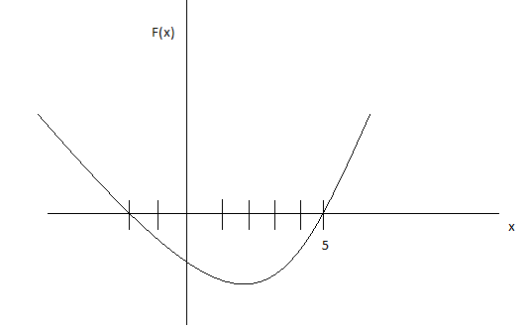
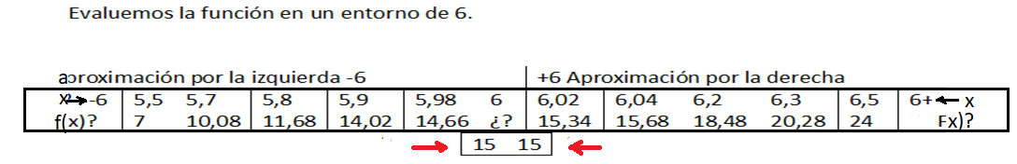

Concepto de límites laterales
Observamos que al aproximarse a x=6 , tanto por la izquierda como por la derecha , los valores de la función f(x) se acercan al valor 15
Por lo tanto: $\lim_{x→6}{{(2x}^{2}−7x−15)=15}$

Slide 4
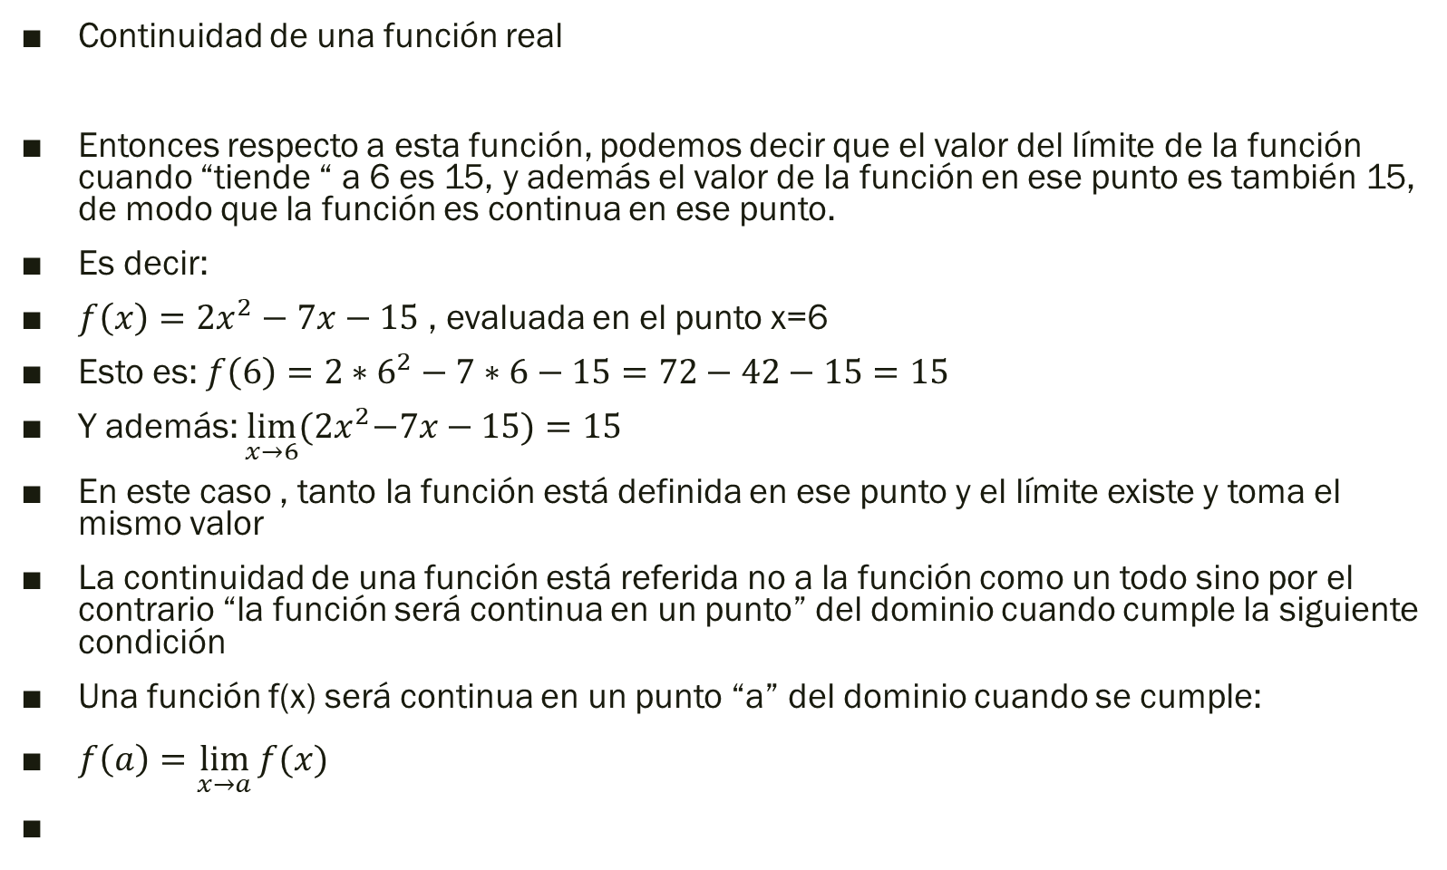
Continuidad de una función real
Entonces respecto a esta función, podemos decir que el valor del límite de la función cuando “tiende “ a 6 es 15, y además el valor de la función en ese punto es también 15, de modo que la función es continua en ese punto.
Es decir:
${f\left(x\right)=2x}^{2}−7x−15$ , evaluada en el punto x=6
Esto es: ${f\left(6\right)=2∗6}^{2}−7∗6−15=72−42−15=15$
Y además: $\lim_{x→6}{{(2x}^{2}−7x−15)=15}$
En este caso , tanto la función está definida en ese punto y el límite existe y toma el mismo valor
La continuidad de una función está referida no a la función como un todo sino por el contrario “la función será continua en un punto” del dominio cuando cumple la siguiente condición
Una función f(x) será continua en un punto “a” del dominio cuando se cumple:
$f\left(a\right)=\lim_{x→a}{f(x)}$

Slide 5
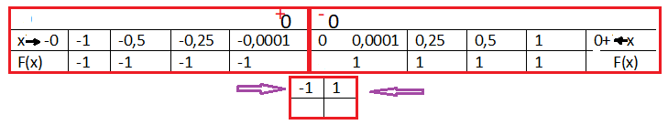

Veamos otro ejemplo:
Consideramos ahora la función:
$f\left(x\right)= \frac{x}{\left|x\right|}$ Y calculemos; Dom: IR – $\left\{0\right\}$
$\lim_{x→0}{\frac{x}{\left|x\right|}}$
Para ello evaluamos la función en un entorno de cero.

Slide 6
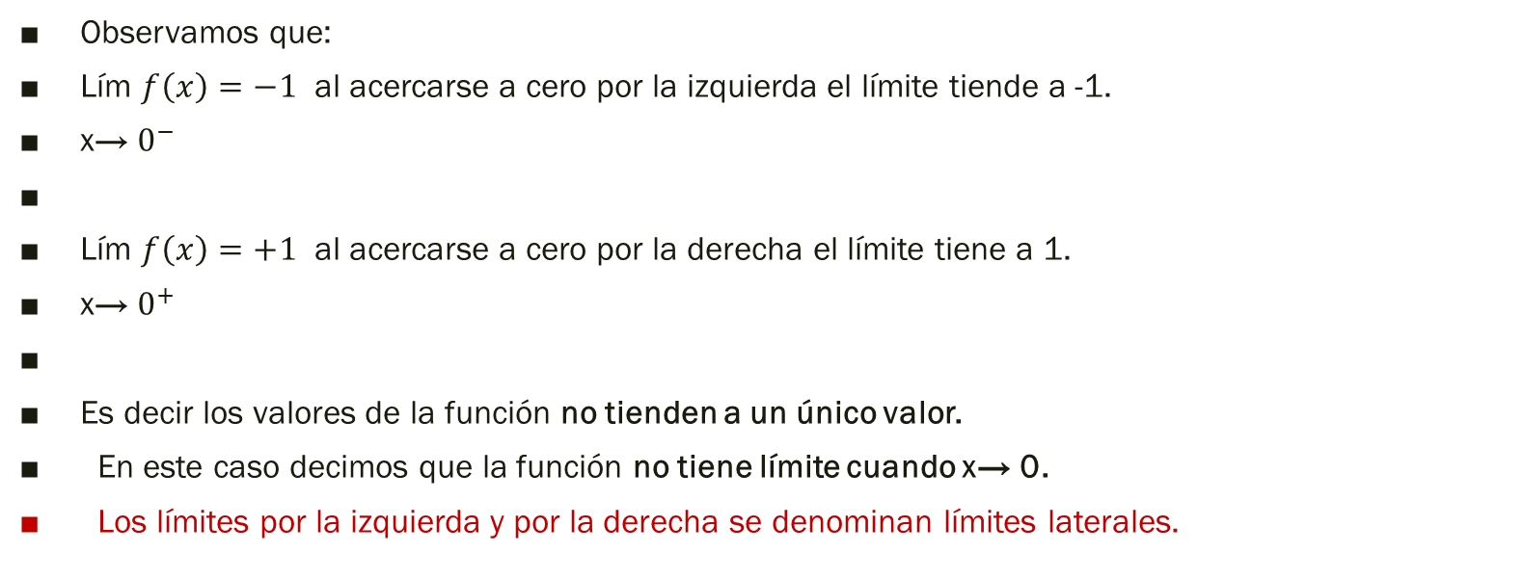
Observamos que:
Lím $f\left(x\right)=−1$ al acercarse a cero por la izquierda el límite tiende a -1.
x→ $0^{−}$
Lím $f\left(x\right)=+1$ al acercarse a cero por la derecha el límite tiene a 1.
x→ $0^{+}$
Es decir los valores de la función no tienden a un único valor.
En este caso decimos que la función no tiene límite cuando x→ 0.
Los límites por la izquierda y por la derecha se denominan límites laterales.

Slide 7
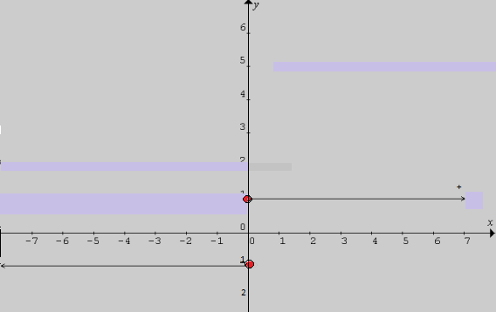
El gráfico muestra claramente esta idea

Slide 8
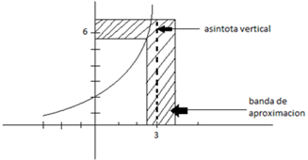
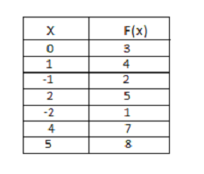
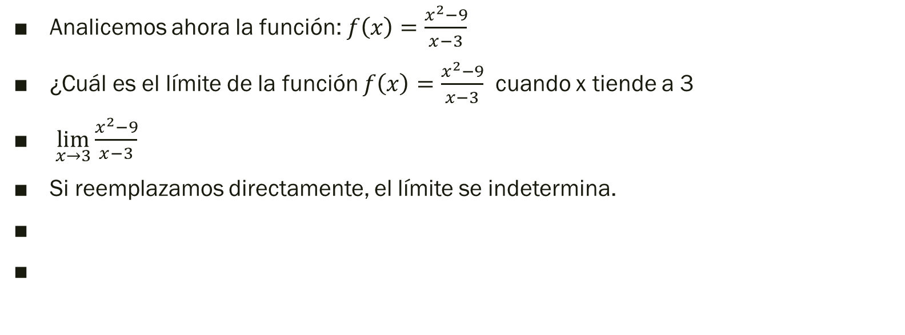
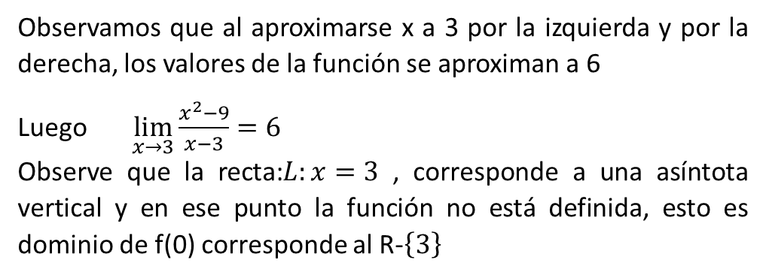
Analicemos ahora la función: $f\left(x\right)=\frac{x^{2}−9}{x−3}$
¿Cuál es el límite de la función $f\left(x\right)=\frac{x^{2}−9}{x−3}$ cuando x tiende a 3
$\lim_{x→3}{\frac{x^{2}−9}{x−3}}$
Si reemplazamos directamente, el límite se indetermina.
Observamos que al aproximarse x a 3 por la izquierda y por la derecha, los valores de la función se aproximan a 6
Luego $\lim_{x→3}{\frac{x^{2}−9}{x−3}=6}$
Observe que la recta:$L:x=3$ , corresponde a una asíntota vertical y en ese punto la función no está definida, esto es dominio de f(0) corresponde al R-$\left\{3\right\}$

Slide 9
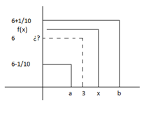
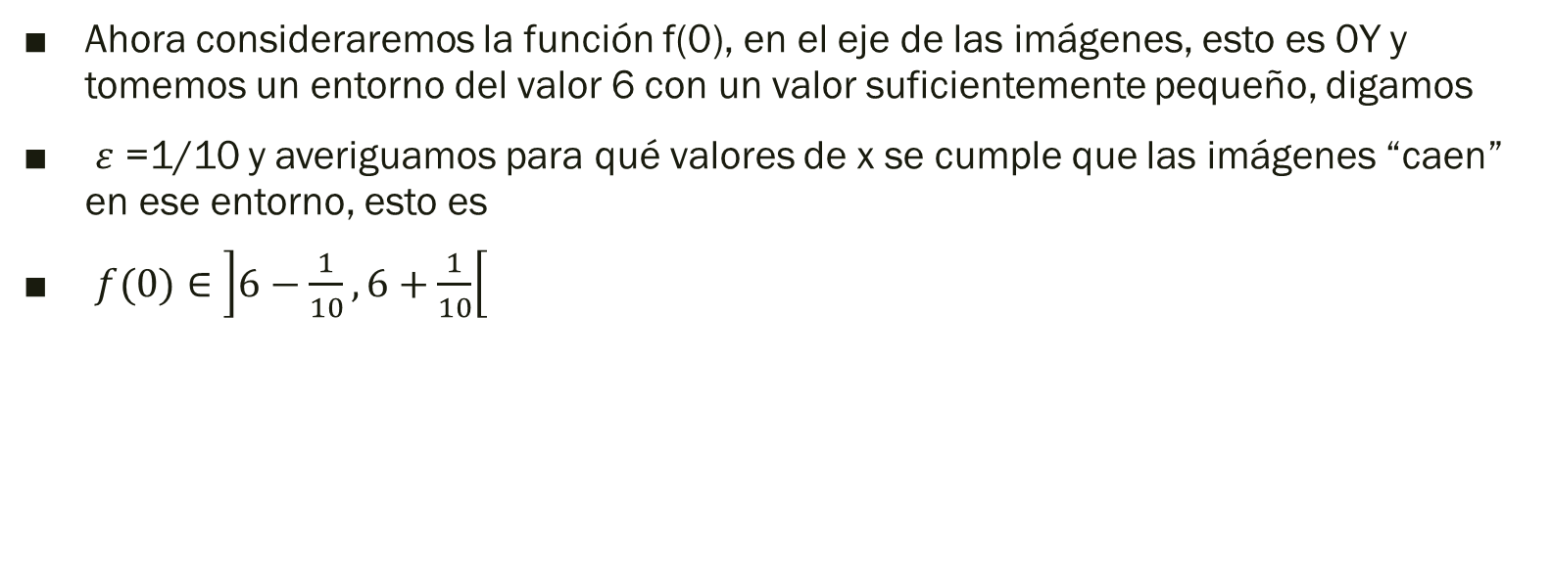
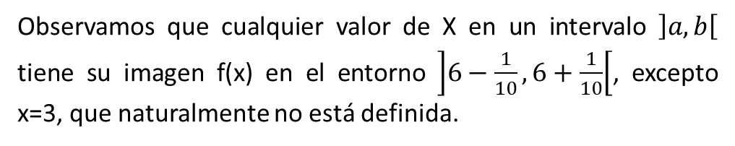
Ahora consideraremos la función f(0), en el eje de las imágenes, esto es 0Y y tomemos un entorno del valor 6 con un valor suficientemente pequeño, digamos
$ε$ =1/10 y averiguamos para qué valores de x se cumple que las imágenes “caen” en ese entorno, esto es
$f(0)∈\left]6−\frac{1}{10},6+\frac{1}{10}\right[$
Observamos que cualquier valor de X en un intervalo $\left]a,b\right[$ tiene su imagen f(x) en el entorno $\left]6−\frac{1}{10},6+\frac{1}{10}\right[$, excepto x=3, que naturalmente no está definida.

Slide 10
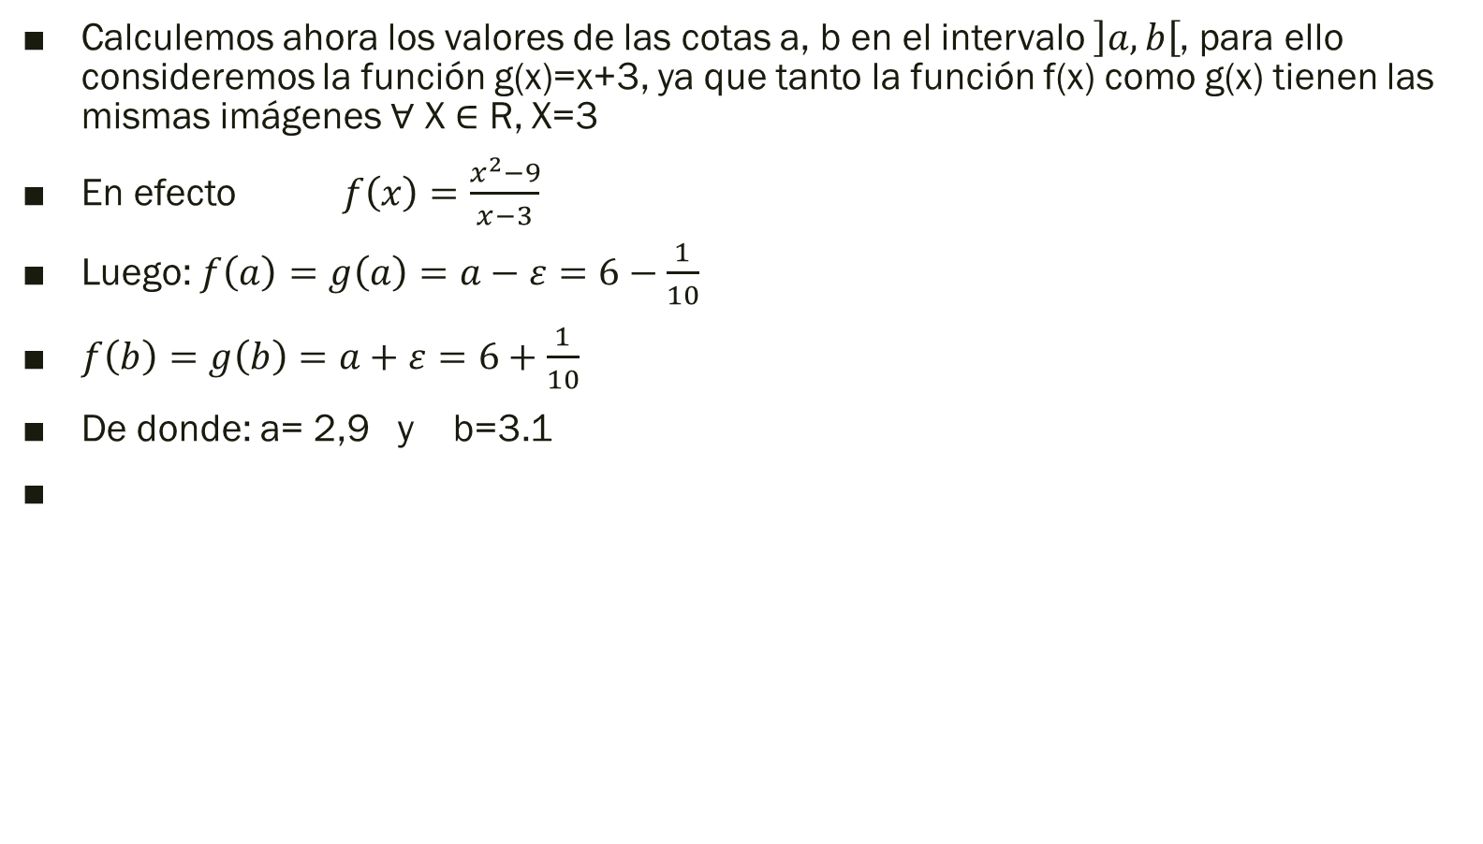
Calculemos ahora los valores de las cotas a, b en el intervalo $\left]a,b\right[$, para ello consideremos la función g(x)=x+3, ya que tanto la función f(x) como g(x) tienen las mismas imágenes $∀$ X $∈$ R, X=3
En efecto $f\left(x\right)=\frac{x^{2}−9}{x−3}$
Luego: $f\left(a\right)=g\left(a\right)=a−ε=6−\frac{1}{10}$
$f\left(b\right)=g\left(b\right)=a+ε=6+\frac{1}{10}$
De donde: a= 2,9 y b=3.1

Slide 11
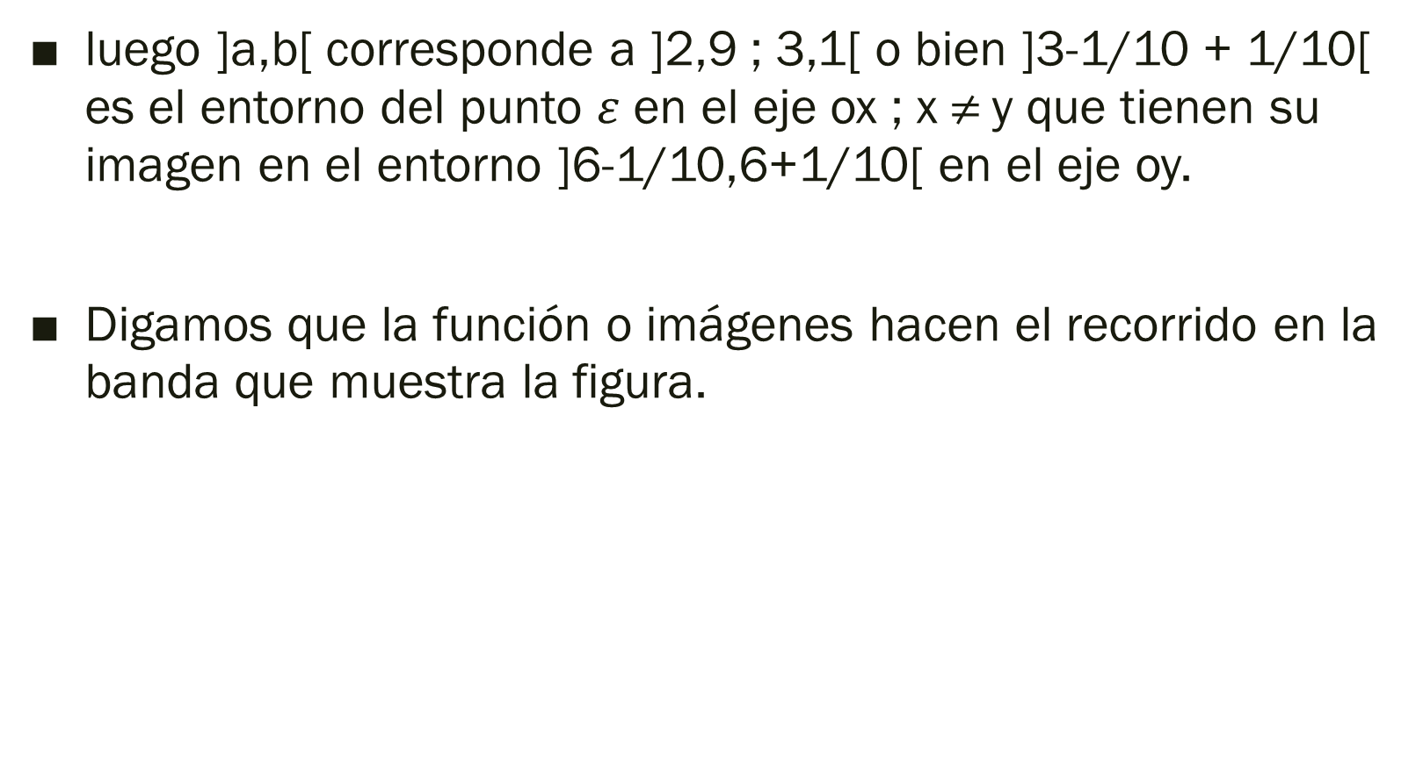
luego ]a,b[ corresponde a ]2,9 ; 3,1[ o bien ]3-1/10 + 1/10[ es el entorno del punto $ε$ en el eje ox ; x ≠ y que tienen su imagen en el entorno ]6-1/10,6+1/10[ en el eje oy.
Digamos que la función o imágenes hacen el recorrido en la banda que muestra la figura.

Slide 12
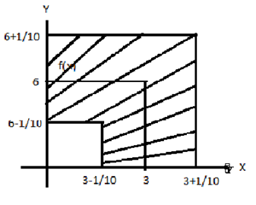
En general:
La función general f(x), tiene como límite el numero L cuando X tiende a “a”, si y sólo si, para todo entorno] L- ∈, L+∈ [en el eje OY, (imágenes) puede determinarse entorno] a-S, a+S [en el eje OX, tal que si x E] a-S, a-S [ ; x ≠ a,
Entonces f(x) ∈ ]L- ∈ , L+∈ [ .

Slide 13
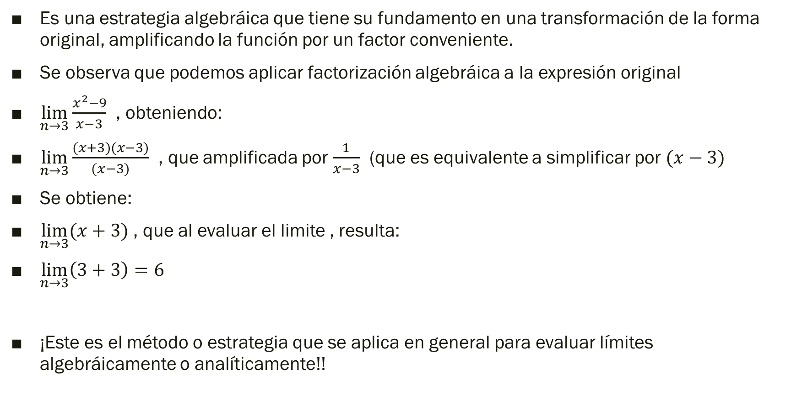
Estrategia para calcular limite
Es una estrategia algebráica que tiene su fundamento en una transformación de la forma original, amplificando la función por un factor conveniente.
Se observa que podemos aplicar factorización algebráica a la expresión original
$\lim_{n→3}{\frac{x^{2}−9}{x−3}}$ , obteniendo:
$\lim_{n→3}{\frac{(x+3)(x−3)}{(x−3)}}$ , que amplificada por $\frac{1}{x−3}$ (que es equivalente a simplificar por $(x−3)$
Se obtiene:
$\lim_{n→3}{(x+3)}$ , que al evaluar el limite , resulta:
$\lim_{n→3}\left(3+3\right)=6$
¡Este es el método o estrategia que se aplica en general para evaluar límites algebráicamente o analíticamente!!

Slide 14
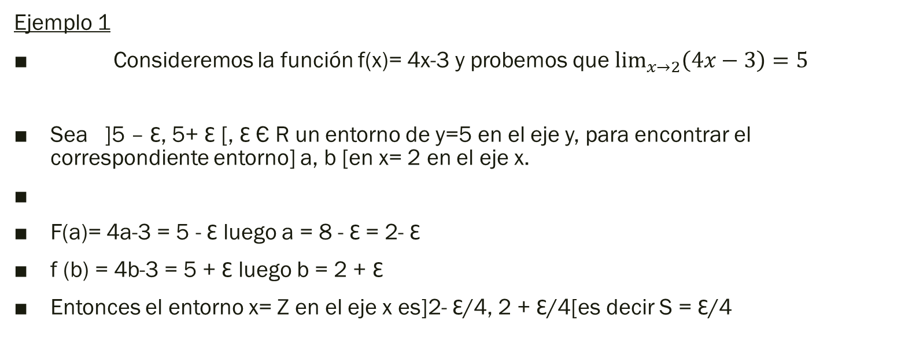
Ejemplos
Ejemplo 1
Consideremos la función f(x)= 4x-3 y probemos que $\lim_{x→2}\left(4x−3\right)=5$
Sea ]5 – Ԑ, 5+ Ԑ [, Ԑ Є R un entorno de y=5 en el eje y, para encontrar el correspondiente entorno] a, b [en x= 2 en el eje x.
F(a)= 4a-3 = 5 - Ԑ luego a = 8 - Ԑ = 2- Ԑ
f (b) = 4b-3 = 5 + Ԑ luego b = 2 + Ԑ
Entonces el entorno x= Z en el eje x es]2- Ԑ/4, 2 + Ԑ/4[es decir S = Ԑ/4

Slide 15
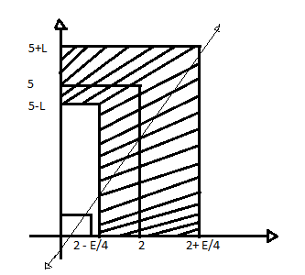

Gráfico interpretativo
Luego: $\lim_{x→2}{{\left(4x−3\right)=L=5}^{}}$

Slide 16
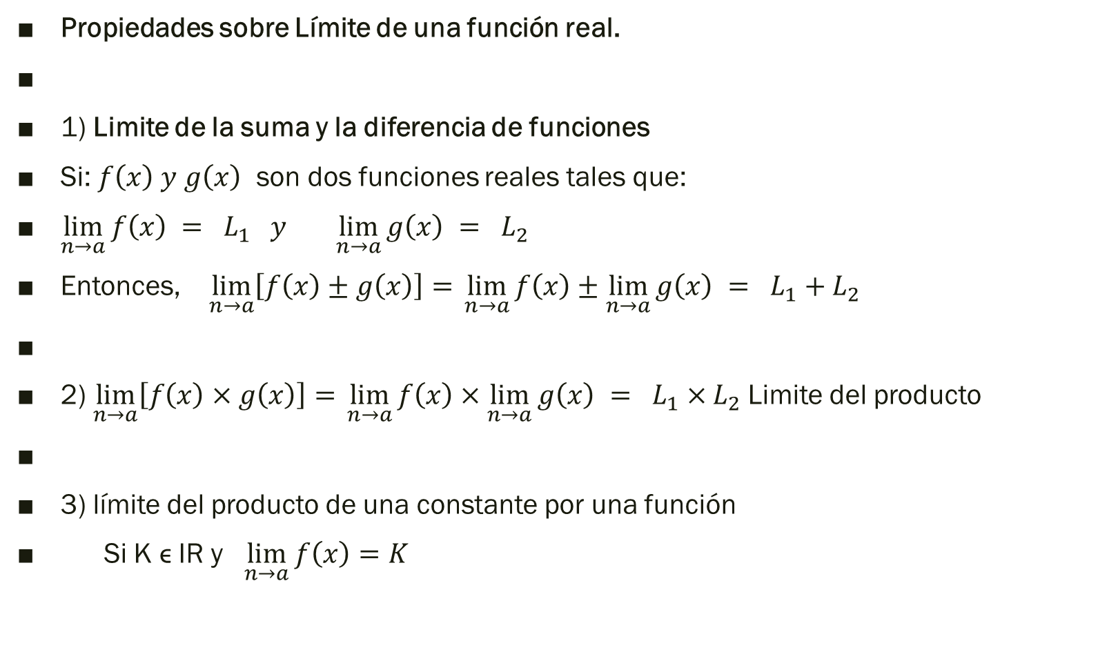
Propiedades sobre Límite de una función real.
1) Limite de la suma y la diferencia de funciones
Si: $f\left(x\right) y g\left(x\right)$ son dos funciones reales tales que:
$\lim_{n→a}{f\left(x\right) = L_{1} y \lim_{n→a}{g\left(x\right) = L_{2}} }$
Entonces, $\lim_{n→a}\left[f\left(x\right)±g\left(x\right)\right]= \lim_{n→a}{f\left(x\right)±\lim_{n→a}{g\left(x\right) = L_{1}+L_{2}} }$
2) $\lim_{n→a}\left[f\left(x\right)×g\left(x\right)\right]= \lim_{n→a}{f\left(x\right)×\lim_{n→a}{g\left(x\right) = L_{1}×L_{2}} }$Limite del producto
3) límite del producto de una constante por una función
Si K ϵ IR y $\lim_{n→a}{f\left(x\right)=K }$

Slide 17
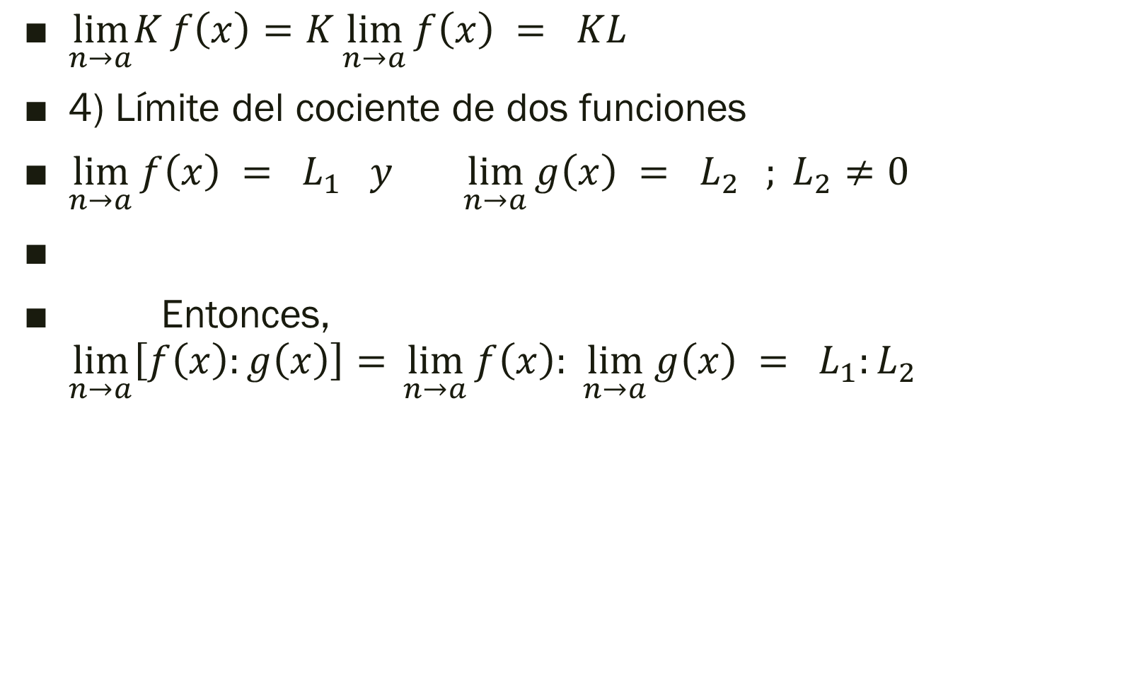
$\lim_{n→a}K{f\left(x\right)=K\lim_{n→a}{f\left(x\right) = KL} }$
4) Límite del cociente de dos funciones
$\lim_{n→a}{f\left(x\right) = L_{1} y \lim_{n→a}{g\left(x\right) = L_{2}} ; L_{2}≠0}$
Entonces, $\lim_{n→a}\left[f\left(x\right):g\left(x\right)\right]= \lim_{n→a}{f\left(x\right): \lim_{n→a}{g\left(x\right) = L_{1}:L_{2}} }$

Slide 18
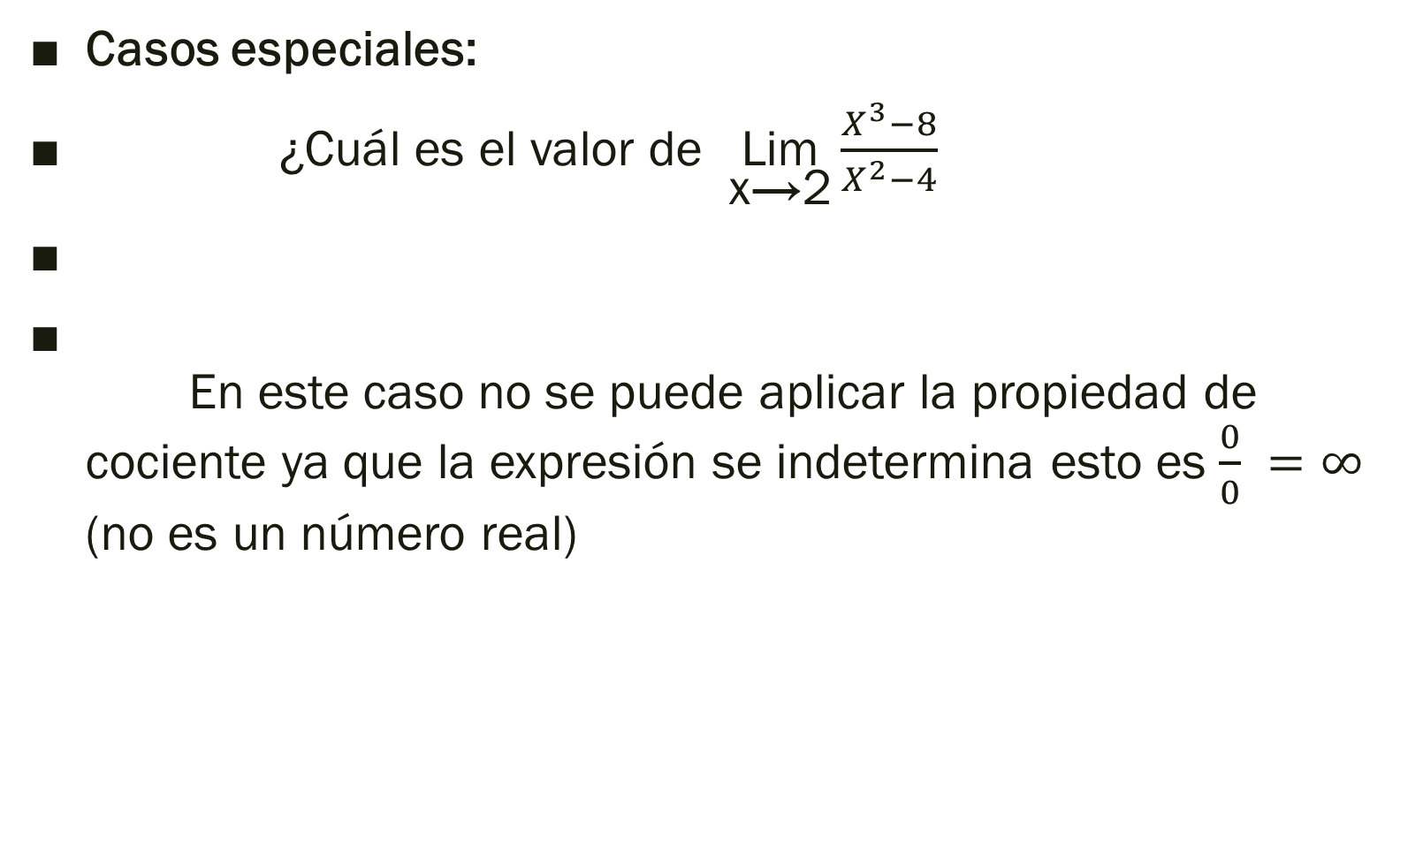
Casos especiales:
¿Cuál es el valor de $\underset{\text{x}\text{→2}}{\text{Lim}}{\frac{X^{3}−8}{X^{2}−4}}$
En este caso no se puede aplicar la propiedad de cociente ya que la expresión se indetermina esto es $\frac{0}{0} =∞$ (no es un número real)

Slide 19
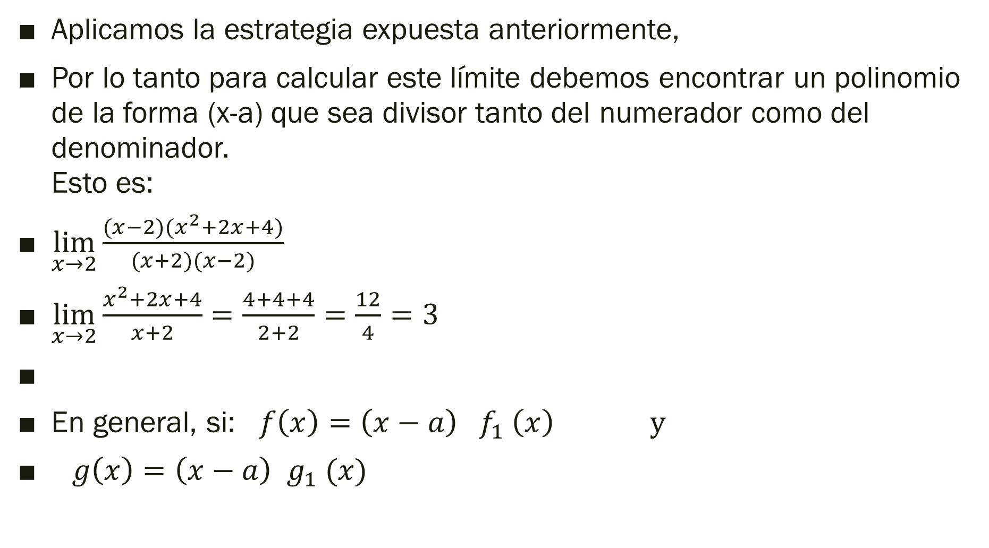
Aplicamos la estrategia expuesta anteriormente,
Por lo tanto para calcular este límite debemos encontrar un polinomio de la forma (x-a) que sea divisor tanto del numerador como del denominador.
Esto es:
$\lim_{x→2}{\frac{(x−2)(x^{2}+2x+4)}{(x+2)(x−2)}}$
$\lim_{x→2}{\frac{x^{2}+2x+4}{x+2}}=\frac{4+4+4}{2+2}=\frac{12}{4}=3$
En general, si: $f\left(x\right)=\left(x−a\right) f_{1} \left(x\right) y$
$g\left(x\right)=\left(x−a\right) g_{1} (x)$

Slide 20

Límite de funciones irracionales:
Ejemplo:
$\lim_{x→0}{\frac{x}{1−\sqrt{1−x}}}$
Si se reemplazamos directamente obtenemos la forma indeterminada
$\lim_{x→0}{\frac{0}{0}}=∞$
Pero si amplificamos por el conjugado del denominador (o numerador si fuese el caso) se tendrá:

Slide 21
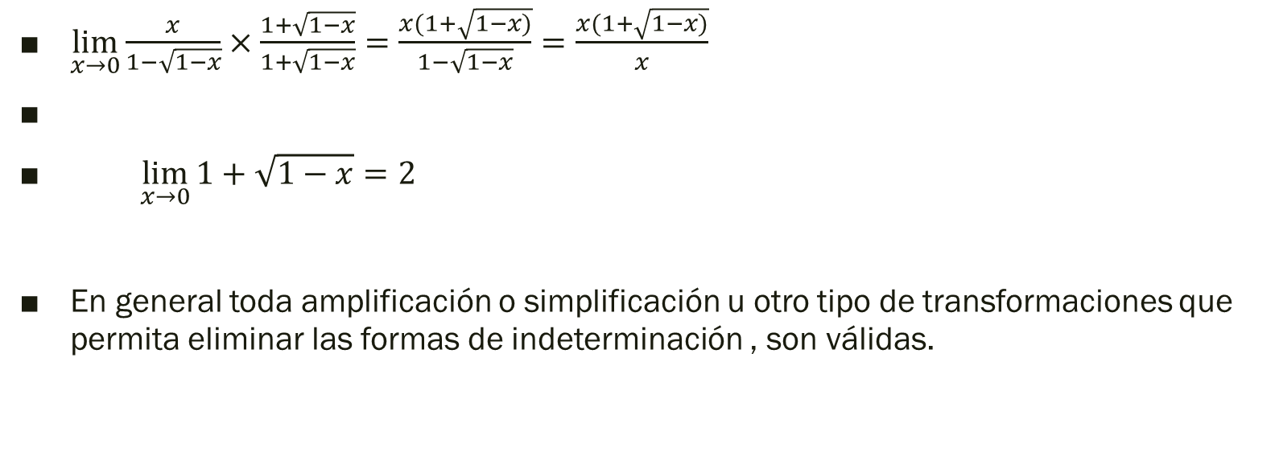
En este caso , amplificamos la función convenientemente
$\lim_{x→0}{\frac{x}{1−\sqrt{1−x}}}×\frac{1+\sqrt{1−x}}{1+\sqrt{1−x}}=\frac{x(1+\sqrt{1−x)}}{1−\sqrt{1−x}}=\frac{x(1+\sqrt{1−x)}}{x}$
$\lim_{x→0}{1+\sqrt{1−x}}=2$
En general toda amplificación o simplificación u otro tipo de transformaciones que permita eliminar las formas de indeterminación , son válidas.

Slide 22
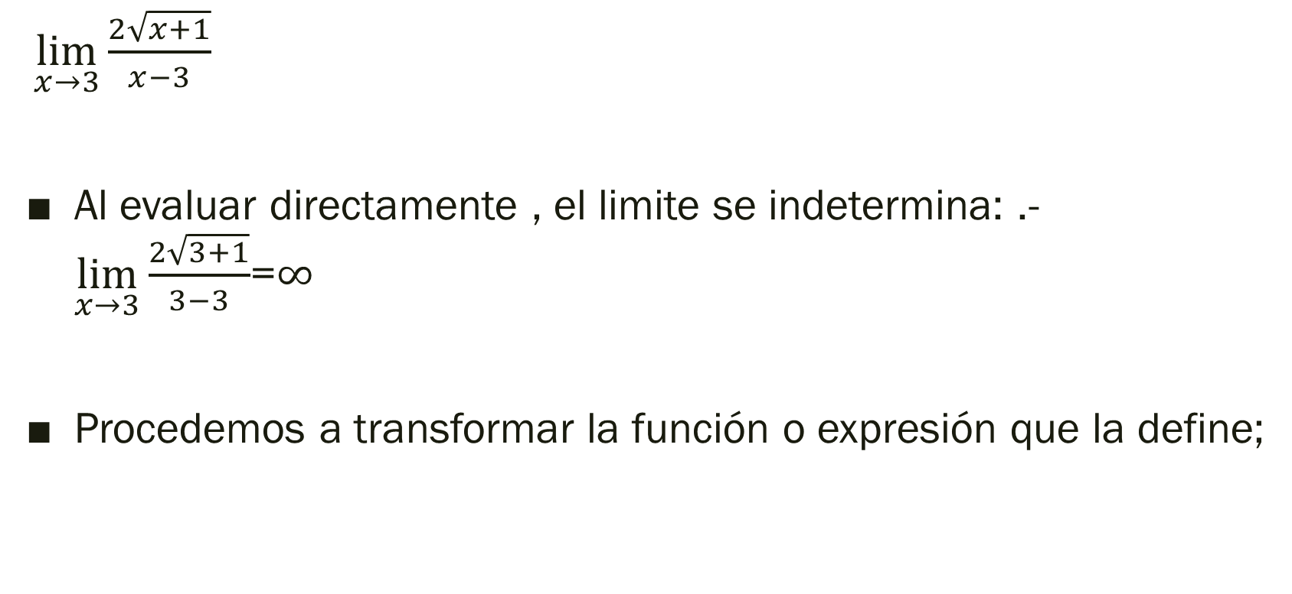
Ejemplos:
$\lim_{x→3}{\frac{2\sqrt{x+1}}{x−3}}$
Al evaluar directamente , el limite se indetermina: .- $\lim_{x→3}{\frac{2\sqrt{3+1}}{3−3}}$=$∞$
Procedemos a transformar la función o expresión que la define;

